Slide 1

Notes:
textbox
No alt text provided

Slide 2

Notes:
card
No alt text provided

Slide 3
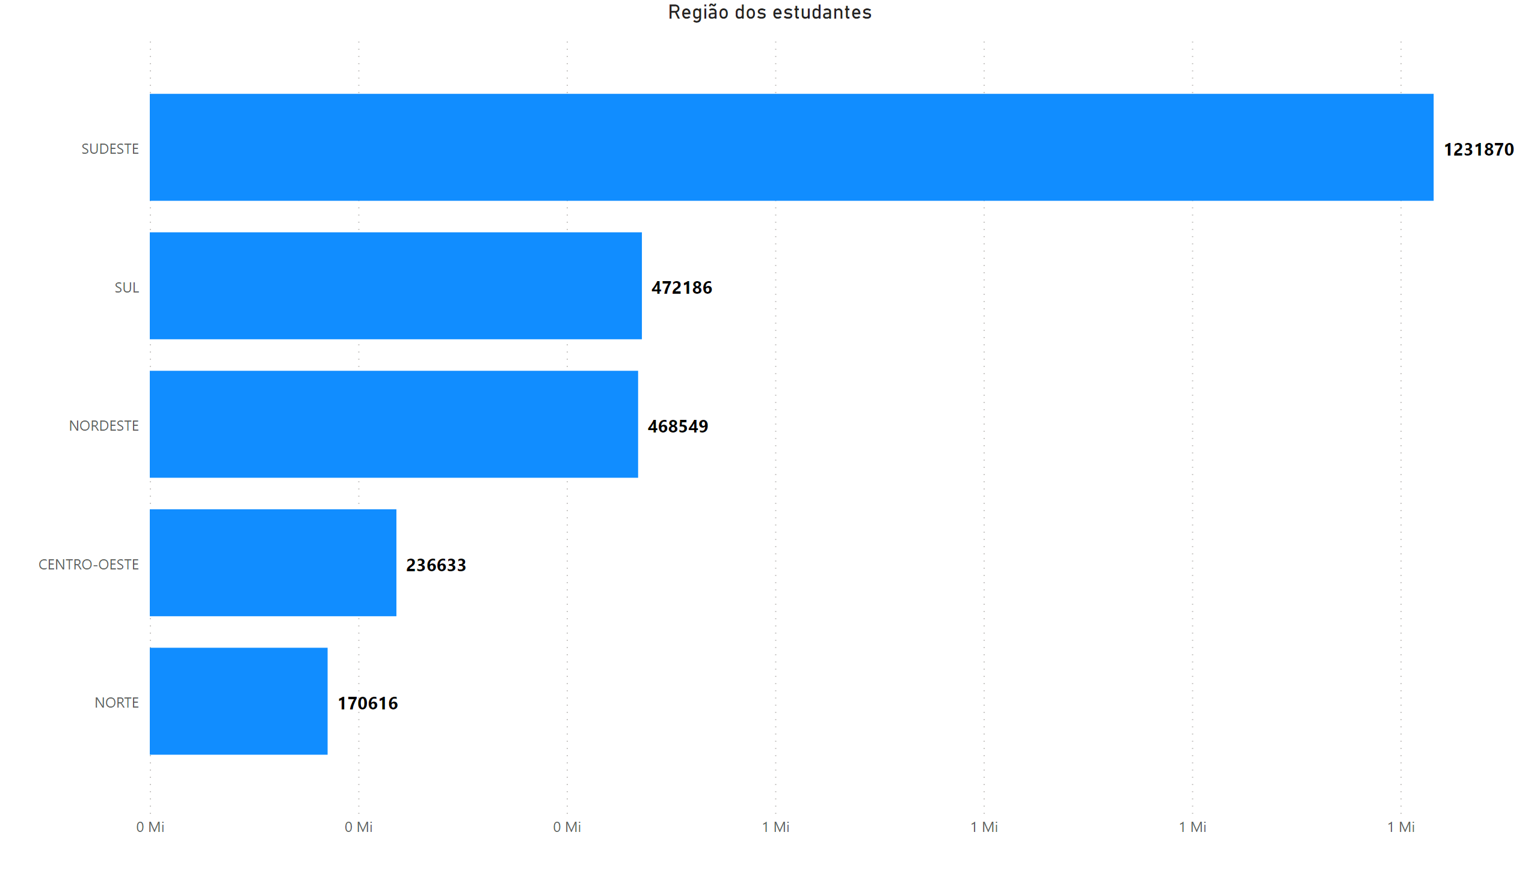
Notes:
Região dos estudantes
No alt text provided

Slide 4
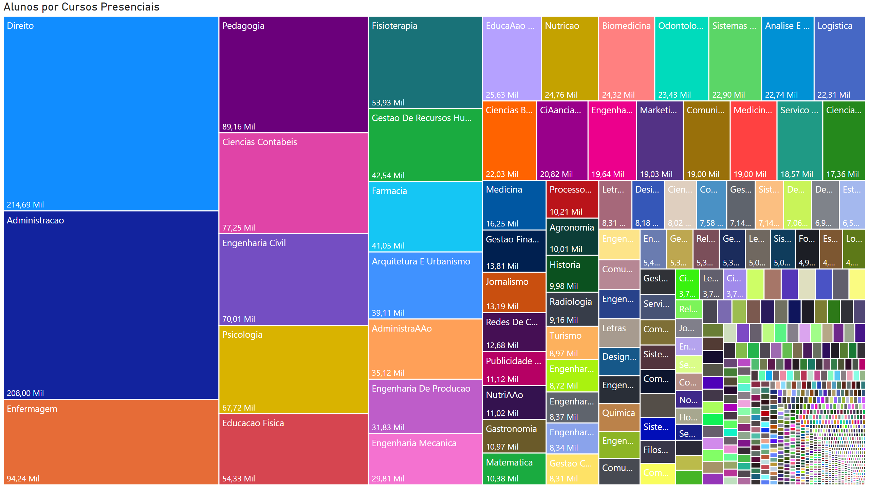
Notes:
treemap
No alt text provided

Slide 5
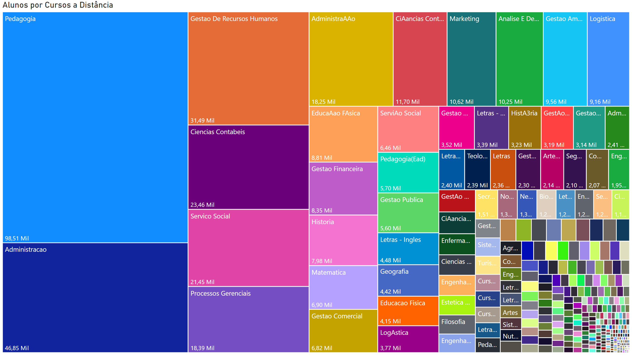
Notes:
treemap
No alt text provided

Slide 6
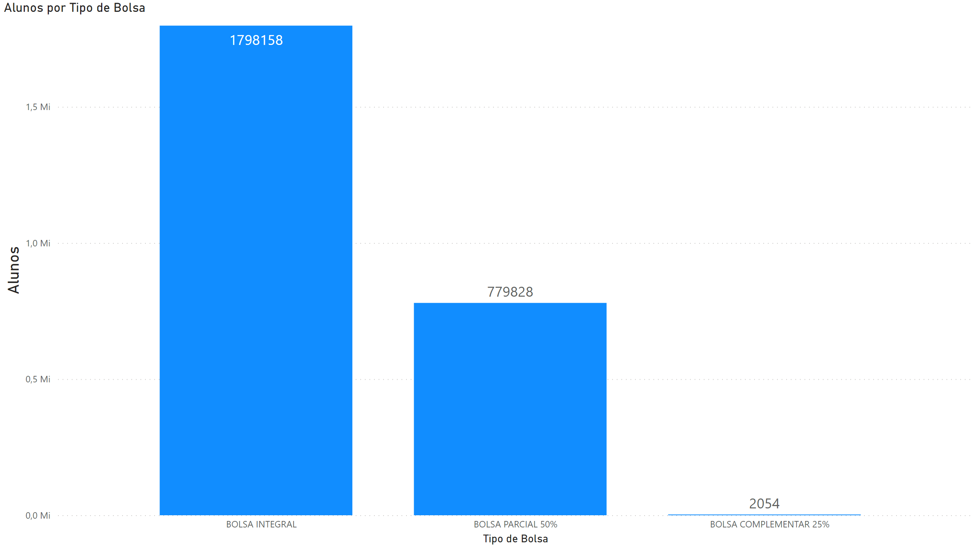
Notes:
columnChart
No alt text provided

Slide 7
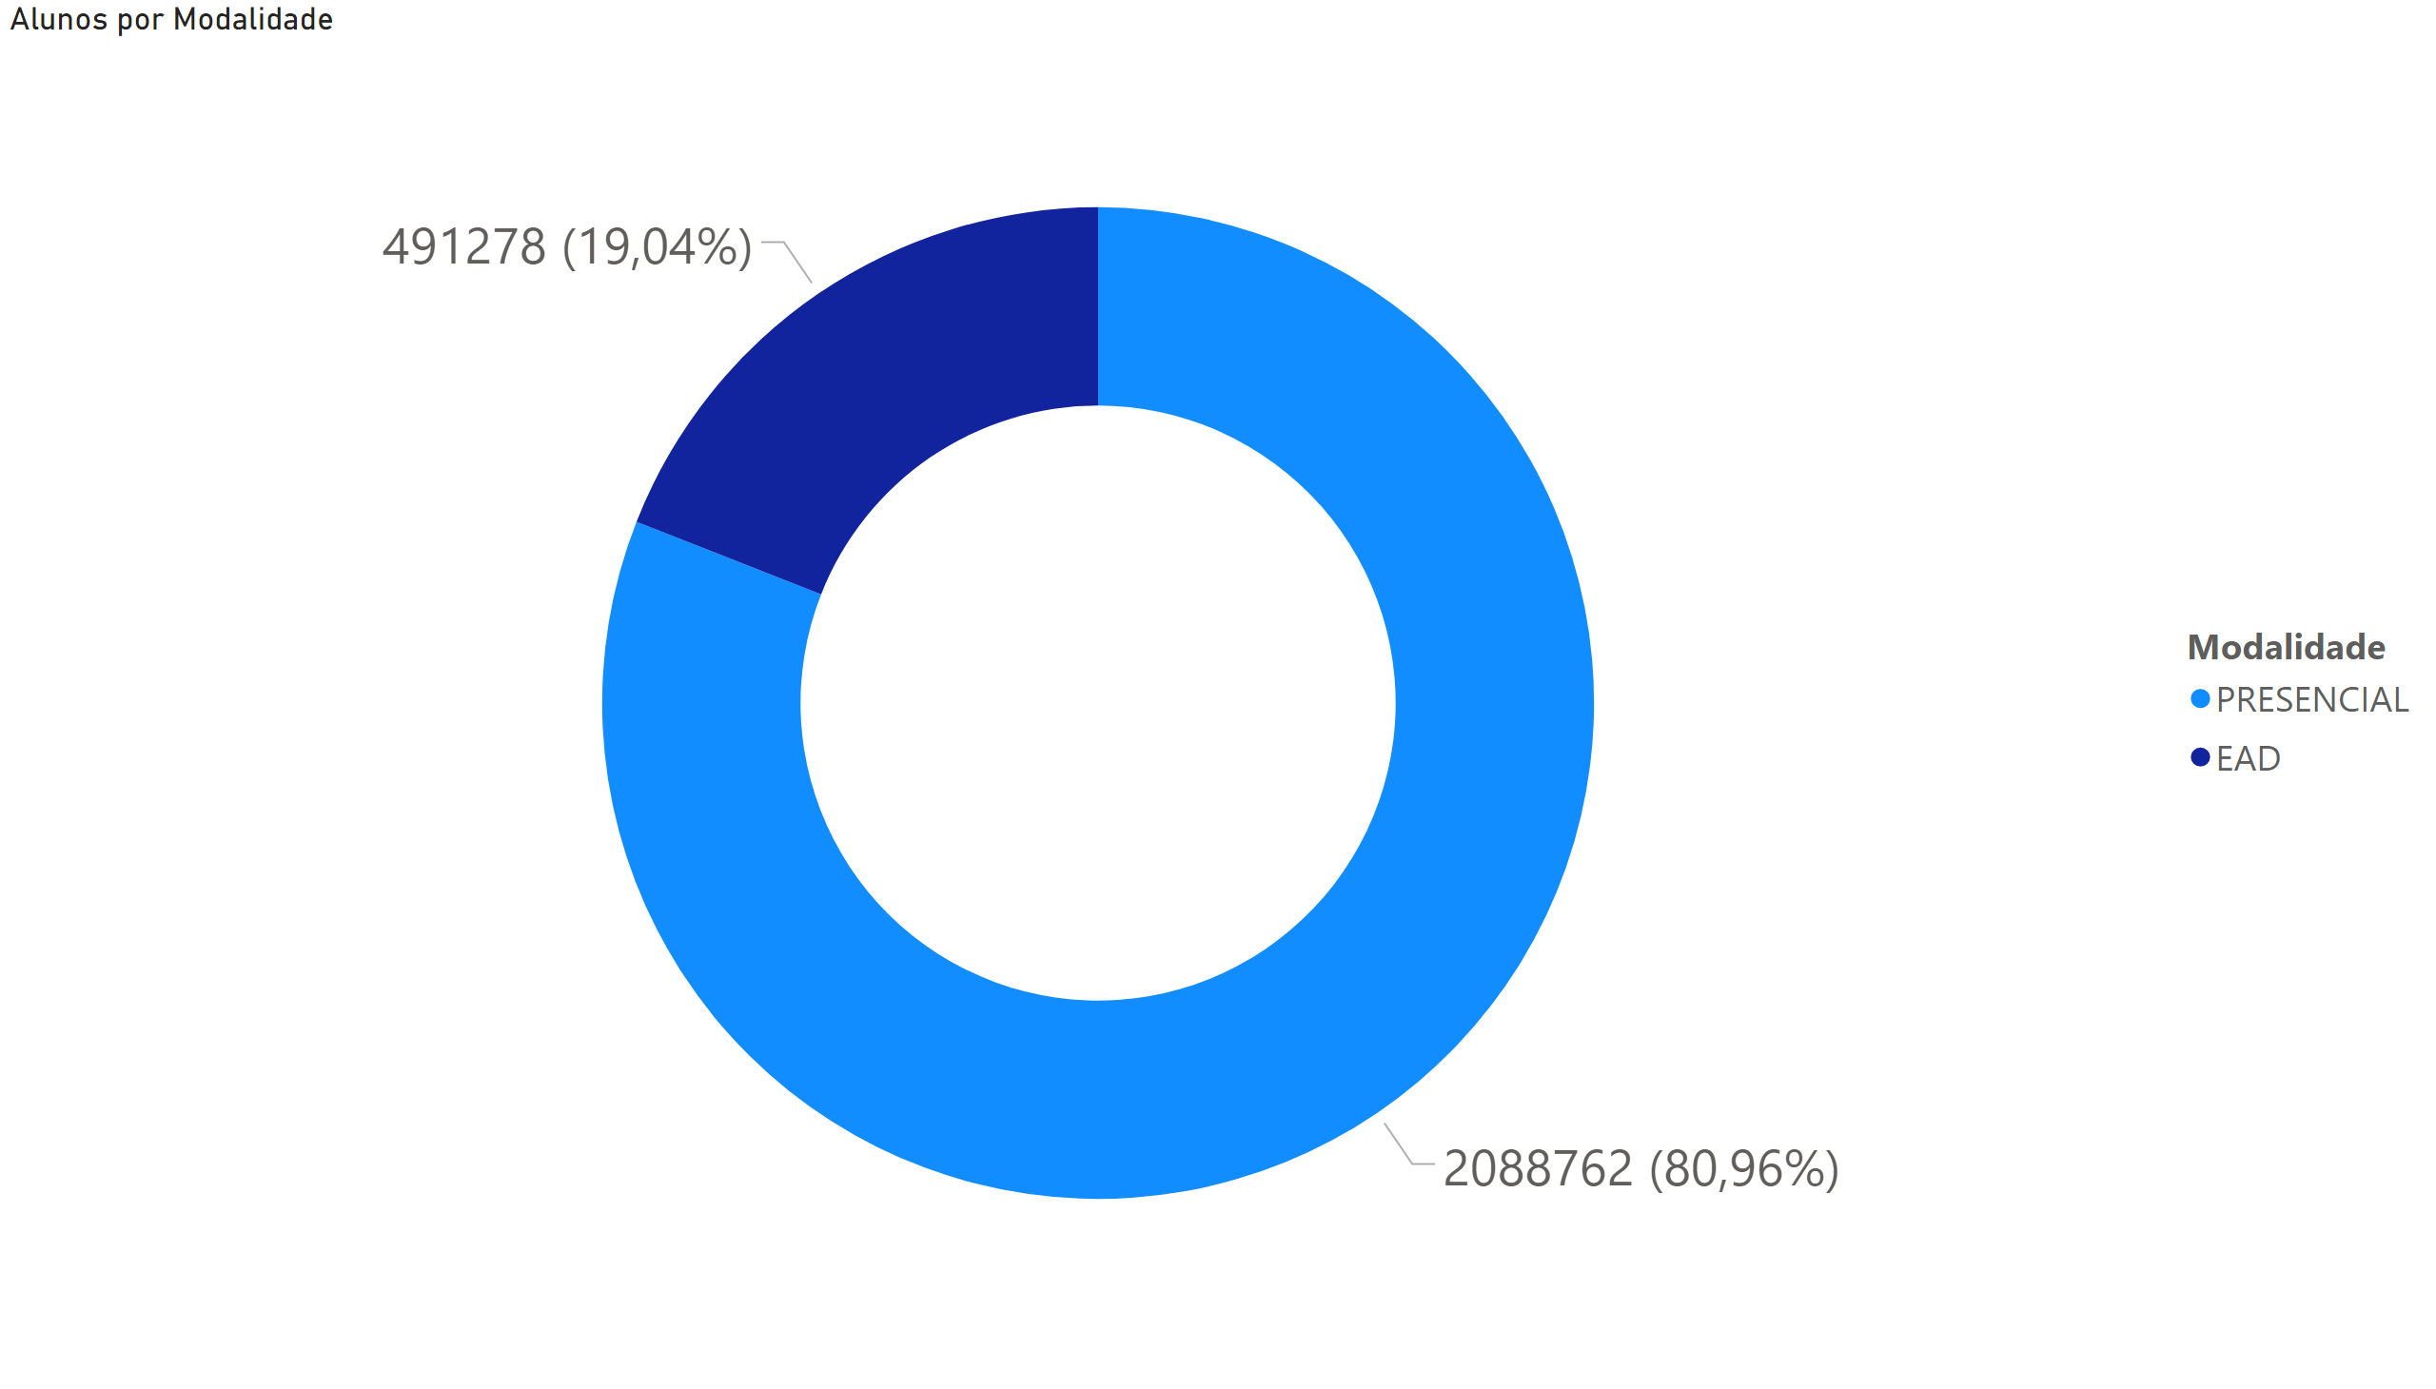
Notes:
donutChart
No alt text provided

Slide 8
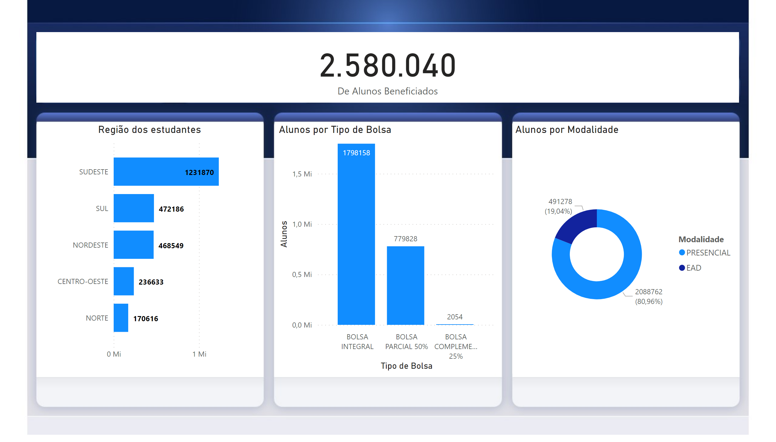
Notes:
columnChart
No alt text provided
card
No alt text provided
Região dos estudantes
No alt text provided
donutChart
No alt text provided

Slide 9

Notes:
textbox
No alt text provided

